Slide 1
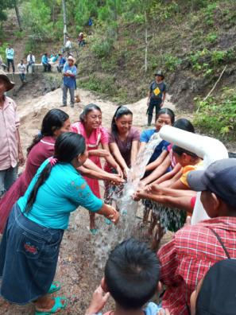
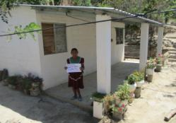
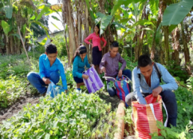
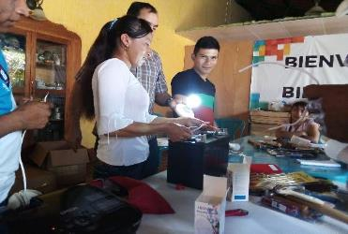
Contribuyendo a la trasformación y mejora del hábitat comunitario

Slide 2
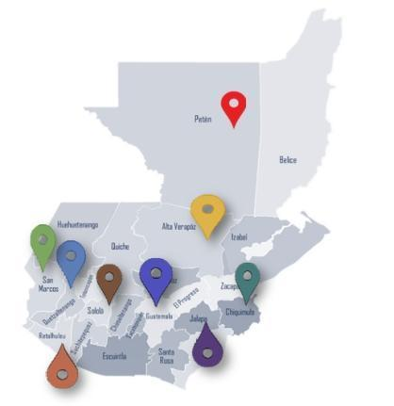
ASOCIACIÓN PARA EL MEJORAMIENTO HABITACIONAL DE GUATEMALA – MEJORHA-
Es una asociación civil no lucrativa, fundada el 23 de diciembre del año 2002.
Cuenta con 2 sedes ubicadas en el municipio de Jocotán (Chiquimula) y Ciudad de Guatemala.
Hemos trabajado en las siguientes zonas geográficas: Petén, Alta Verapaz, San Marcos, Quetzaltenango, Sololá, Retalhuleu, Guatemala, Jalapa y Chiquimula.

Slide 3
ÁMBITOS Y EJES DE TRABAJO
AMBITOS
Diseño e implementación de políticas públicas
EJES
Derechos Humanos
Hábitat Comunitario
Gestión de riesgo
Incidencia en Políticas Públicas
Soberanía alimentaria
Participación de las mujeres y adolescentes
Organización comunitaria
Hábitat saludable y seguro, cuidando el medio ambiente.
Visibilización de la Participación de las Mujeres

Slide 4
ESPACIOS DE INCIDENCIA
Miembro de la Federación de Organizaciones y Asociaciones para el Desarrollo del Hábitat Popular (FODHAP)
Representantes de FODHAP en el Consejo Nacional de la Vivienda –CONAVI-
Miembro del Comité Popular de Vivienda
Convenio de colaboración con la Facultad de Arquitectura de la Universidad de San Carlos de Guatemala.
Organización miembro de Hábitat International Coalition –HIC-
Miembros de la Red Nacional por la Defensa de la Soberanía Alimentaria en Guatemala -REDSAG-

Slide 5
COORDINACIONES INTERINSTITUCIONALES
Espacios de Incidencia Política
Organizaciones Estatales
Organizaciones que trabajan en Jocotán
Red Saj
Coordinadora
Ecuménica
Núcleo de gestión territorial
Mancomunidad Copan Chortí
Municipalidad de Jocotán
CONRED
COMRED
COMUSAN
FOPAVI
UGAM
Centro de Salud
Parroquia de Santiago de Jocotán
Dispensario Bethania –ASAJO
Radio Chortí
IGER
FGER
SERJUS
UNAMG
La Cuerda
Visión Mundial
Save the Children

Slide 6
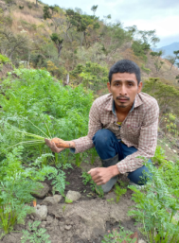
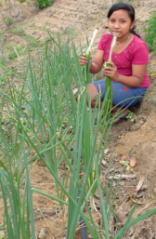
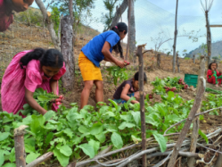
QUE ENTENDEMOS POR SOBERANIA ALIMENTARIA
Se entiende por Soberanía Alimentaria: “el derecho de cada pueblo, comunidad y país a definir sus propias políticas agrícolas, pastoriles, laborales, de pesca, alimentarias y agrarias que sean ecológicas, sociales, económicas y culturalmente apropiadas a sus circunstancias exclusivas. Esto incluye el derecho real a la alimentación y a la producción de alimentos, lo que significa que todos los pueblos tienen el derecho de tener alimentos y recursos para la producción de alimentos seguros, nutritivos y culturalmente apropiados, así como la capacidad de mantenerse a sí mismos y a sus sociedades” (Foro de ONG/OSC, 2002).

Slide 7
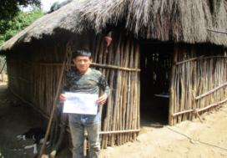
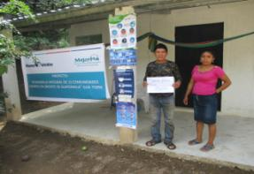
QUE ENTEDEMOS POR HÁBITAT SALUDABLE
Entendemos por Hábitat Saludable la vivienda (digna adecuada y saludable) y el espacio del entorno que ocupa una persona o grupo que permiten calidad de vida, ambiente sano, libre de riesgos, sustentable y sostenible, construido por personas en base a sus necesidades y deseos haciendo posible la perspectiva de un desarrollo y el libre ejercicio de sus derechos individuales y colectivos.

Slide 8
Radiografía de la Región VIII (2015)
Ubicada en el Corredor Seco Oriental: cambio climático provoca altas temperaturas, largas sequías, lluvias copiosas y suelos degradados.
Población indígena etnia Maya Ch´orti´ en proceso de aculturación (solo 10% habla el idioma), sufren racismo.
Comunidades con vías de comunicación en mal estado, con caminos de tierra impracticables en época de lluvias.
Salud: 1 único Puesto de Salud, Tasa de mortalidad materna 36.92 x 100.000, enfermedades gastrointestinales, parasitismo intestinal.
Educación: 1 único instituto básico, deserción escolar por apoyo a actividades agrícolas (niños) o a tareas del hogar (ellas).
Vivienda: Paredes de bajareque (38%), adobe (25%), con palitos, madera o nylon (37%), techo de lámina (73%) o palma o pajón (27%). Piso de tierra (83%) o cemento (17%). Ubicadas en entornos de riesgo.

Slide 9
Radiografía de la Región VIII
Sin servicios: 50% carece de agua domiciliar, 80% con escasez, solo 47% la desinfecta. Defecación al aire libre (74%), solo 15% tiene ducha, solo 49% reúsa aguas grises, sin gestión de desechos sólidos (83%). El 100% cocinan con leña. Solo 2 comunidades con red de suministro eléctrico.
Actividad económica mixta: Agricultura de subsistencia, migración estacional como jornaleros en fincas de café o caña (salarios bajos que suponen el 66% del ingreso económico), artesanía petates (mujeres).
Agricultura de subsistencia: Solo 20% de las familias con riego, terrenos de vocación forestal (10-48% de desnivel), cultivo de granos básicos (maíz y frijol), bajo rendimiento, solo 15% tiene huertos familiares de traspatio.
Producción pecuaria de subsistencia: la mayoría cría aves de patio (menos de 10% vende).
Desnutrición crónica en menores de cinco años (75.9%), y aguda (5.4%)

Slide 10
PUNTO DE PARTIDA: DIAGNOSTICO COMUNITARIO PARTICIPATIVO
PRINCIPALES PROBLEMAS Y PRIORIDADES
Acceso al agua domiciliar y riego
Acceso a alimentación saludable, nutritiva y suficiente
Acceso a una vivienda y hábitat digno, adecuado y saludable
Derecho a la educación que parta de la cultura y contexto Chortí
Derecho a la salud
Visibilización de la Participación de las mujeres
Reconstrucción de la organización, trabajo digno y desarrollo de capacidades

Slide 11
ESTRATEGIA DE ACOMPAÑAMIENTO A LA REGIÓN VIII DE JOCOTÁN, DURANTE 10 AÑOS, EN EL MARCO DE LA SOBERANÍA ALIMENTARIA
Objetivo 1:
Impulsar con las comunidades de Jocotán, a partir de sus raíces ancestrales y su cultura, un proceso de sostenibilidad, que viabilice el paso de la subsistencia a la autosuficiencia para el buen vivir.
Objetivo 2:
Recuperar desde la cultura Chortí, las formas de organización y convivencia, producción y capacidades personales y colectivas, armonizando los derechos individuales y los DESC.

Slide 12
RESULTADOS PLANTEADOS PARA LA ESTRATEGIA DE ACOMPAÑAMIENTO EN LA REGIÓN VIII DE JOCOTÁN
Resultado 1:
Garantizada durante todo el año a las familias la disponibilidad de agua para usos domésticos (higiene de las personas, higiene del hogar, preparación de alimentos, huertos familiares orgánicos, animales de patio) y uso agrícola (barreras vivas, acequias, siembras de granos, siembras de árboles frutales, siembras de árboles maderables).
Resultado 2:
Adquiridas e implementadas nuevas capacidades de la comunidad en ordenamiento territorial, conservación de los suelos, protección y explotación de las fuentes de agua y bosques.
Resultado 3:
Adquiridas nuevas capacidades e implementadas en mini proyectos familiares y comunitarios de explotación agrícola de nuevos productos, avícola, piscícola y artesanal, así como creada una cooperativa de servicios que permita abastecer a sus miembros con semillas y fertilizantes, comercializar sus productos agrícolas y artesanales, y tener acceso a créditos.

Slide 13
RESULTADOS PLANTEADOS PARA LA ESTRATEGIA DE ACOPAÑAMIENTO EN LA REGIÓN VIII DE JOCOTÁN
Resultado 4:
Implementadas mejoras en hábitat saludable con mejoras en vivienda, sistemas de saneamiento básico (pila, ducha y baño lavable), la instalación de estufas ahorradoras de leña y de sistemas fotovoltaicos domiciliares.
Resultado 5:
Impulsados procesos de educación formal de calidad dirigidos a mujeres y hombres jóvenes que permitan el desarrollo individual, familiar y comunitario a través de programas de educación a distancia y dotación de becas.
Resultado 6:
Impulsados procesos de fortalecimiento de Centros de Salud y Centros de Convergencia que permitan un mejor acceso y cuidado de la salud preventiva y curativa.
Resultado 7:
Implementados procesos de fortalecimiento de la organización comunitaria, participación y visibilización del trabajo de las mujeres, jóvenes y adolescentes.

Slide 14
FASES DE LA ESTRATEGIA DE ACOMPAÑAMIENTO REGION VIII, JOCOTÁN
DIAGNOSTICO COMUNITARIO (1 año)
FASE 1
Preparación organizacional (1 año)
FASE 2
Abastecimiento en agua para usos domésticos y agrícolas (3 años)
FASE 4
Aportes para la sostenibilidad del acompañamiento (1 año)
FASE 3
Aportes para el desarrollo integral de las comunidades (5 años)
2021 – 2025

Slide 15
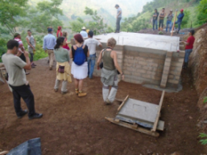
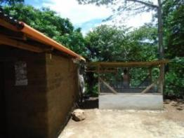
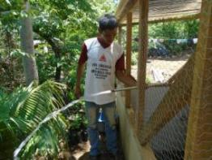
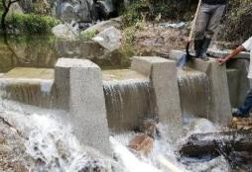
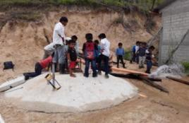
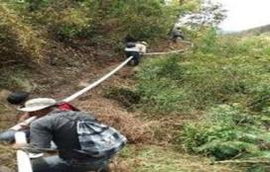
ACCESO AL AGUA PARA USO DOMICILIAR Y RIEGO
Recuperación y almacenamiento de agua de lluvia a nivel domiciliar sistemas
y reservorios familiares
Recuperación y almacenamiento a nivel comunitarios ( reservorios y micropresas)

Slide 16
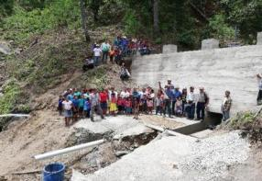
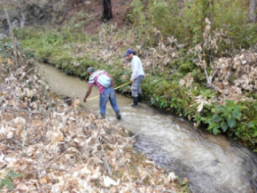
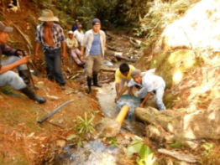
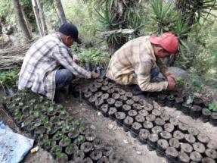
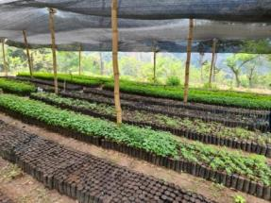
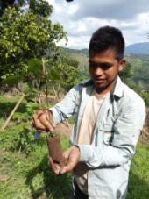
Recuperación de micro cuencas
Reforestación de áreas deforestadas

Slide 17
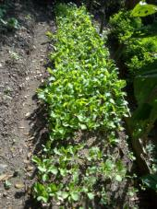
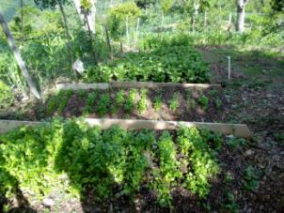
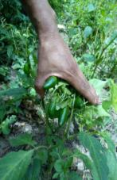
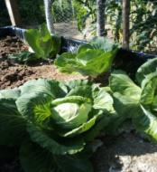
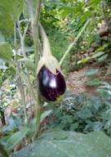
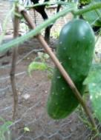
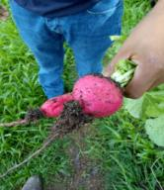
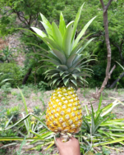
ACCESO A LA ALIMENTACIÓN
Diversificación de la producción, huertos familiares de traspatio (frutas y verduras)

Slide 18
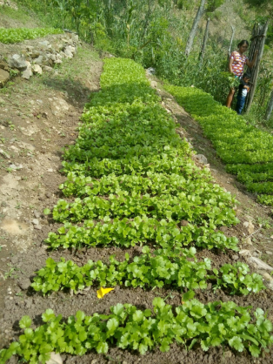
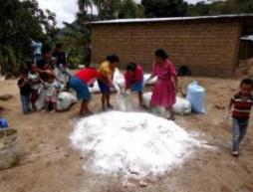
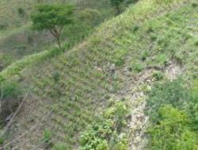
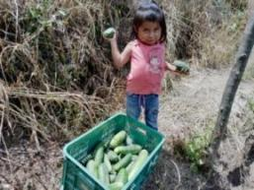
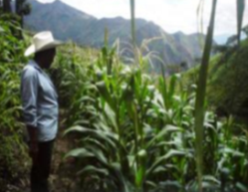
Impulso a parcelas altamente productivas: transición del abono químico al orgánico, recuperación de capa orgánica y estabilización de los terrenos,
reforestación y control de cárcavas.

Slide 19
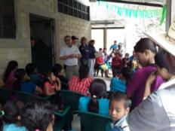
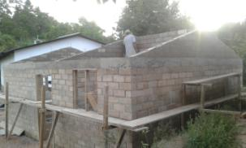
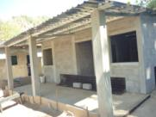
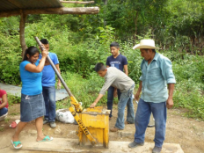
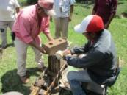
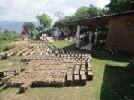
HÁBITAT COMUNITARIO
Impulso a la producción social de vivienda
Utilización de terracreto ( tierra y un poco de cemento) para construcción de
viviendas y escuelas y centros de convergencia

Slide 20
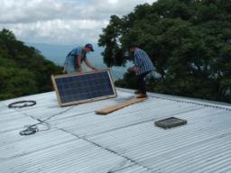
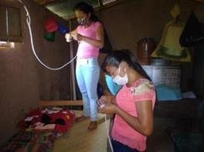
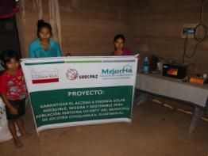
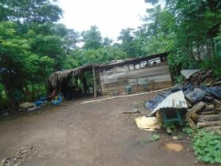
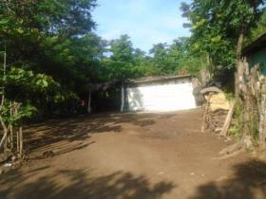
Sistemas fotovoltaicos para la energía eléctrica y reciclaje de baterías
Ordenamiento del sitio, reducción de riesgos (basuras, deslaves, inundaciones)
ANTES
DESPUES

Slide 21
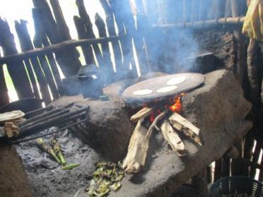
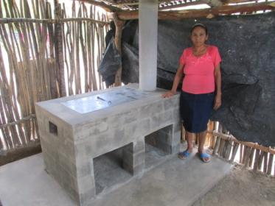
Menor consumo de leña (estufas ahorradoras)
ANTES
DESPUES
Propuesta de bosques energéticos (en la transición a otro tipo de energías renovables)

Slide 22
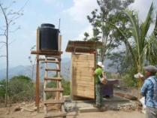
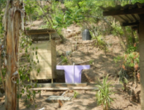
Construcción de estructuras sanitarias con materiales ecológicos

Slide 23
Acompañamiento al proceso de gestión de subsidios para la construcción de viviendas.

Slide 24
EDUCACIÓN A DISTANCIA
Educación a distancia, convenios con Feger e Iger, reconocimiento de la cultura Chortí.
Construcción de módulos escolares de terracreto, viveros agroforestales y huertos en las escuelas. Iluminación de escuelas con sistemas fotovoltaicos.
Educación medioambiental desde la primaria ( reforestación, cuidado y respeto por la naturaleza, reciclaje de basura

Slide 25
MODULOS EDUCATIVOS Y CIRCULOS DE ESTUDIO
Actualmente en la Región VIII de Jocotán cuentan con 5 Módulos Educativos y círculos de estudio IGER, conformado por 82 estudiantes, ubicados en las siguientes comunidades:
Tierra Blanca Plan
Morrito
Plan Candelero
Guayabillas
Pinalito

Slide 26
Los Módulos son utilizados también como centros de convergencia de la organización comunitaria, mujeres y se administra el uso del sistema fotovoltaico y equipo en beneficio para la comunidad (carga de teléfonos, fotocopias, ver películas y otros).

Slide 27
Visibilización de las condiciones de participación de las mujeres, en todos los aspectos de su vida y del acompañamiento, (miedos, violencia, aportes, trabajo, oportunidades, responsabilidades familiares y comunitarias).

Slide 28
Visibilización de la participación de las y los jóvenes (estudiantes, promotores agrícolas, radio comunicadores, promotores eléctricos, nuevos emprendimientos).

Slide 29
Reconstrucción de la organización, trabajo digno y desarrollo de capacidades y potencialidades, autoestima, apropiación y transformación de la realidad.

Slide 30
Construcción de Centros de Convergencia a nivel comunitario para atención primeria y entrega de equipamiento e insumos para su funcionamiento.

Slide 31
Contribuyendo a la trasformación y mejora del hábitat comunitario

